Slide 1
一、多级放大电路的组成
第七节 多级放大电路
通常包括输入级、中间级、推动级和输出级几个部分。
多级放大器
信号源
输入
输出
负载
输入级
中间级
推动级
输出级
小信号放大器
功率放大器
多级放大电路框图
Notes:
输入电阻大于2M，电压放大倍数大于2000，输出电阻小于100，一个单管的放大电路不能满足这样的要求

Slide 2
二、多级放大电路的耦合方式
耦合方式是指信号源和放大器之间，放大器中各级之间，放大器与负载之间的连接方式。
最常用的耦合方式有三种:
  直接耦合
  阻容耦合
  变压器耦合

Slide 3
㈠ 直接耦合
直接耦合方式：放大器各级之间，放大器与信号源或负载直接连接起来，或者经电阻等能通过直流的元件连接起来的方式。
直接耦合方式的特点：没有电抗性元件，能放大交流信号、变化极其缓慢的超低频信号和直流信号。
应用：现代集成放大器的内部电路都是采用直接耦合方式。这种耦合方式得到越来越广泛的应用。

Slide 4
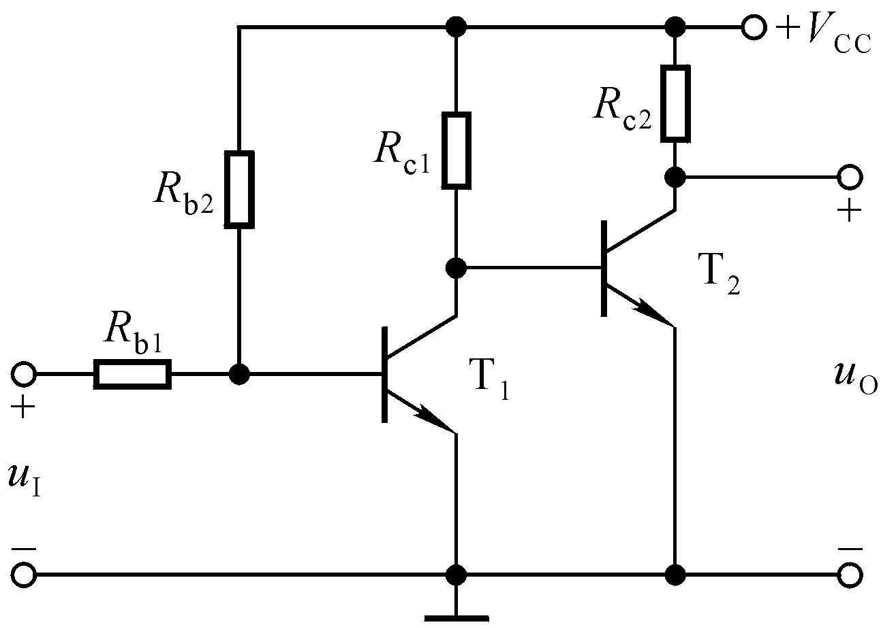
1、直接耦合方式产生的问题
既是第一级的集电极电阻，又是第二级的基极电阻
直接连接
能够放大变化缓慢的信号，便于集成化， Q点相互影响，存在零点漂移现象。
输入为零，输出产生变化的现象称为零点漂移
第一级
第二级
Q₁合适吗？
当输入信号为零时，前级由温度变化所引起的电流、电位的变化会逐级放大。
求解Q点时应按各回路列多元一次方程，然后解方程组。
Notes:
1 第一级有没有合适工作点，没有，第一级的Q点接近于饱和区。
优点：没有电容，电容在集成电路上占的面积、体积大

Slide 5
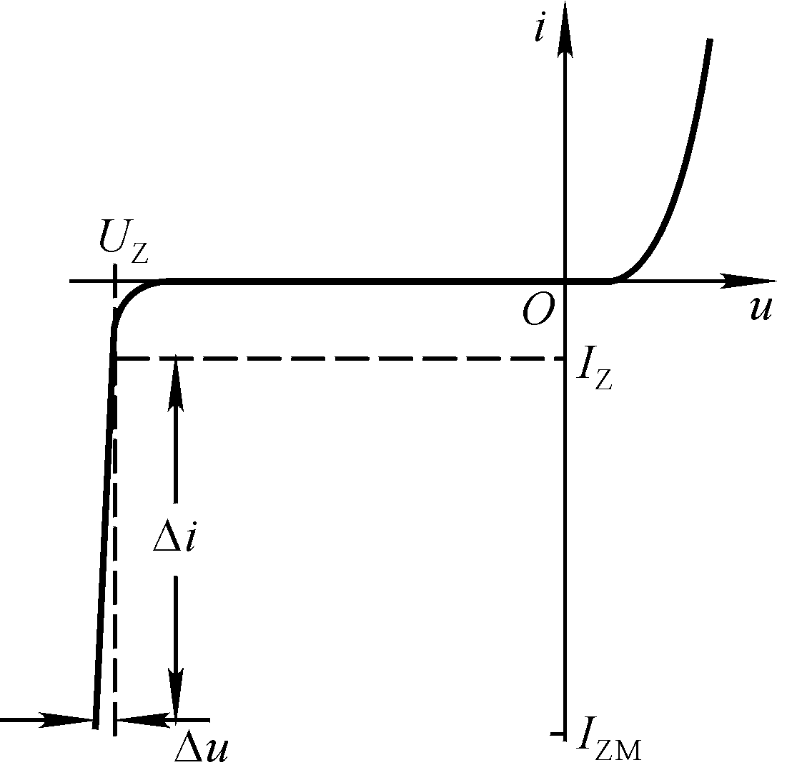
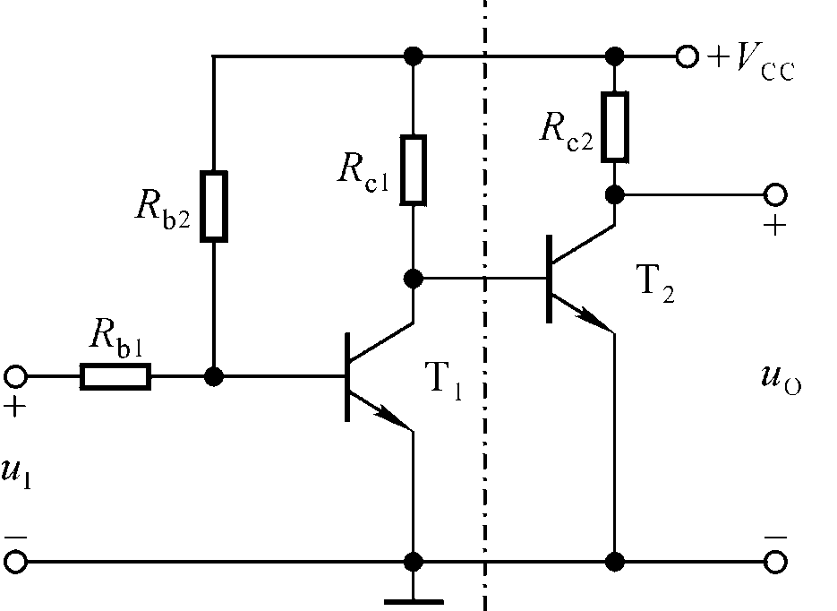
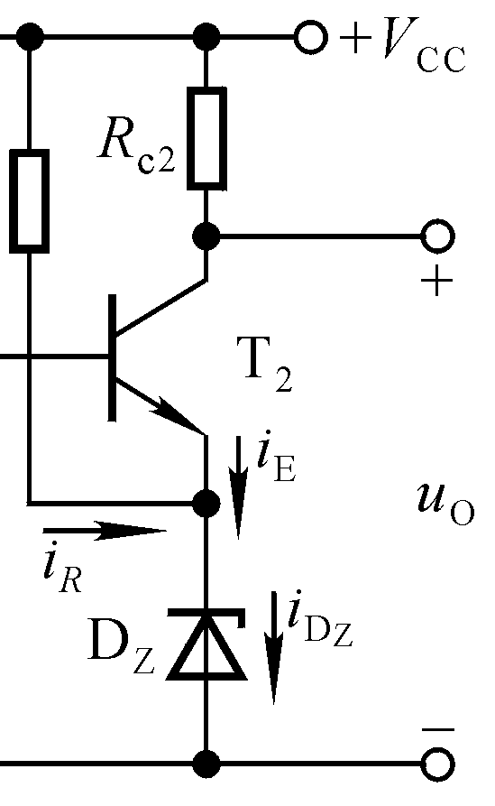


如何设置合适的静态工作点？
稳压管
伏安特性
对哪些动态参数产生影响？
R_{e}
必要性？
用什么元件取代R_{e}既可设置合适的Q点，又可使第二级放大倍数不至于下降太多？
二极管导通电压U_{D}≈？动态电阻r_{d}特点？
若要U_{CEQ}＝5V，则应怎么办？用多个二极管吗？
U_{CEQ1}太小→加R_{e}（A_{u2}数值↓）→改用D→若要U_{CEQ1}大，则改用D_{Z}。
Notes:
重新认识稳压管 二极管 对交直流表现出来的不同属性

Slide 6
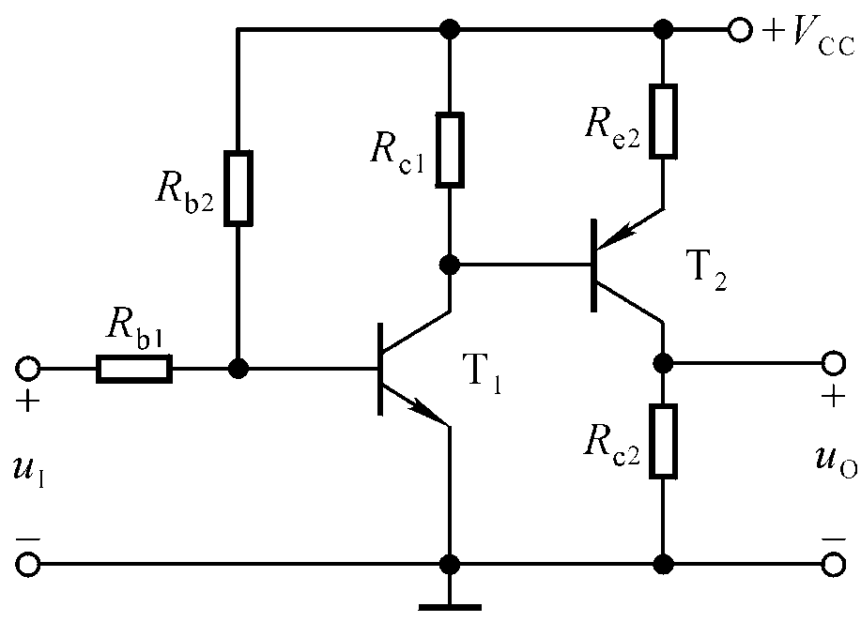
NPN型管和PNP型管混合使用
U_{CQ1} （ U_{BQ2} ） ＞ U_{BQ1}
U_{CQ2} ＞ U_{CQ1}
U_{CQ1} （ U_{BQ2} ） ＞ U_{BQ1}
U_{CQ2} ＜ U_{CQ1}
在用NPN型管组成N级共射放大电路，由于U_{CQi}＞ U_{BQi}，所以 U_{CQi}＞ U_{CQ(i-1）}（i=1～N），以致于后级集电极电位接近电源电压，Q点不合适。

Slide 7
2．零点漂移问题
在直接耦合放大电路中，当输入信号为零时，输出电压会随时间改变出现忽大忽小不规则的变化，如图所示。
△U_{O}
这种输入电压为零，输出电压偏离静态值的变化称为零点漂移。
0
t (h)
零点漂移现象

Slide 8
2．零点漂移问题
零点漂移现象严重时，就能淹没真正的输出信号。所以零点漂移的大小是衡量直接耦合放大器性能的一个重要指标。
衡量放大器零点漂移的大小不能单纯看输出零漂电压的大小，还要看它的的放大倍数。
放大倍数越高，输出零漂电压就越大，所以零漂一般都用输出零漂电压折合到输入端来衡量，称为输入等效零漂电压。
例如某放大器的输出零漂电压为1V，它的放大倍数为1000倍，那么输入等效零漂电压就是1V/1000，即1mV。也就是说，输入信号电压若小于1mV，则会被零漂电压完全淹没。

Slide 9
放大器产生零点漂移的原因
2．零点漂移问题
除了元件参数的老化、电源电压的波动以外，最主要的是温度对晶体管参数的影响所造成的静态工作点波动，而在多级直接耦合放大器中，前级的静态工作点的微小波动都能像信号一样被后面逐级放大并且输出。
整个放大电路的零漂指标主要由第一级电路的零漂决定，所以，为了提高放大器放大微弱信号的能力，在提高放大倍数的同时，必须减小输入级的零点漂移。
因温度变化引起的零点漂移称为温漂。定义温度每升高1℃时的输入等效零漂电压为温漂指标。

Slide 10
减小零点漂移的主要措施有以下几种：
2．零点漂移问题
采用高质量的电阻元件，并通过“老化”来提高它们的稳定性；
采用高稳定度的稳压电源；
采用高质量的硅晶体管；
采用温度补偿电路，即如第五节所介绍的二极管温度补偿电路，或热敏电阻温度补偿电路;
采用差动式放大电路来进行温度补偿，这是一种十分有效的方法。

Slide 11
㈡阻容耦合
放大器中各级间，放大器与信号源，放大器与负载采用电阻和电容的连接来传送信号。这种方式称为阻容耦合方式。
如图所示的两级阻容耦合放大电路的第一级电路的输出信号通过耦合电容C₂传送到第二级的输入电阻上，即级间也采用了阻容耦合方式。
+V_{CC}
R_{b1}
R_{c1}
R_{b2}
R_{c2}
C₃
C₁
+
+
C₂
T₂
T₁
R_{L}
△U_{o}
△U_{i}
_
_

Slide 12
阻容耦合方式的优点
㈡阻容耦合
由于电容具有隔直作用，因此各级电路的直流通路互不相通，即每一级的静态工作点彼此独立。避免了温漂信号的逐级放大和传送。
在温漂指标方面，阻容耦合方式要优越于直接耦合方式。
阻容耦合方式使得放大器的设计计算大为简便。

Slide 13
阻容耦合方式的不足：
㈡阻容耦合
在实际应用中，例如自动控制系统中经常需要放大和传送缓慢变化的信号，这时耦合电容阻碍了信号的传递。
另外，由于集成工艺难以制作大容量的电容器，因此阻容耦合方式还不能应用于集成放大器的内部电路。

Slide 14
㈢变压器耦合
这种耦合方式是在放大器的各级之间，以及放大器与信号源和负载之间，采用变压器耦合来传送交流信号。这种耦合方式可以实现阻抗的变换。
但由于变压器体积大、笨重，而且也不能放大缓慢变化的信号，因此这种耦合方式，除了有时应用于功率输出级之外，在一般低频放大器中己经很少使用。

Slide 15
三、多级放大电路的分析计算
㈠静态工作点的分析计算
+V_{CC}
R_{c2}
R_{b1}
R_{c1}
R_{b2}
+
T₁
T₂
+
R_{L}
△U_{o}+U_{o}
△U_{I}
_
_
第一级
第二级
直接耦合两级放大器

Slide 16
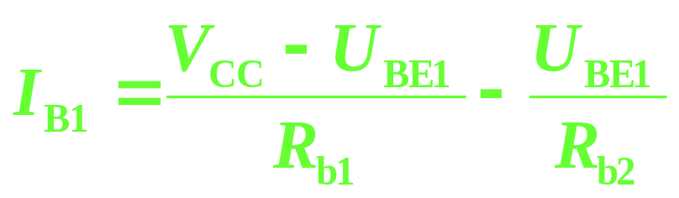
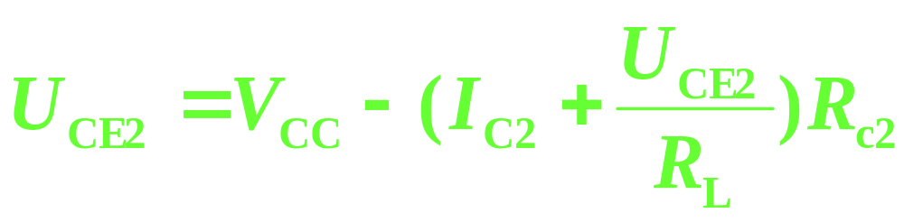
㈠静态工作点的分析计算
+V_{CC}
R_{b1}
R_{c1}
R_{c2}
R_{b2}
I_{C1}
I_{B2}
I_{C2}
I_{B1}
T₁
T₂
I_{C1} =βI_{B1}
R_{L}
直接耦合电路的直流通路
U_{CE1} = V_{CC}－( I_{C1} + I_{B2} ) R_{C1} = U_{BE2}
I_{C2} =βI_{B2}

Slide 17
㈡主要性能指标的分析计算
阻容耦合放大电路中放大的信号是频率足够大的交流信号。
直接耦合放大电路中放大信号除了交流信号外，还有变化极其缓慢的直流信号，但这些信号也都是变化量。
因此，这两种耦合方式的放大电路都可以使用微变等效电路来计算它的性能指标。
画出图示两级放大器的微变等效电路。

Slide 18
㈡主要性能指标的分析计算
+V_{CC}
R_{b1}
R_{c1}
R_{c2}
+
T₁
T₂
+
R_{b2}
R_{L}
△U_{o}+U_{o}
△U_{I}
_
_
△I_{I}
△I_{B1}
△I_{B2}
β₁△I_{B1}
β₂△I_{B2}
+
+
+
R_{b2}
R_{b1}
R_{c1}
r_{be2}
△U_{O}
△U_{I}
R_{c2}
R_{L}
r_{be1}
△U_{O1}
_
_
_
R_{i}
R_{i 2}

Slide 19
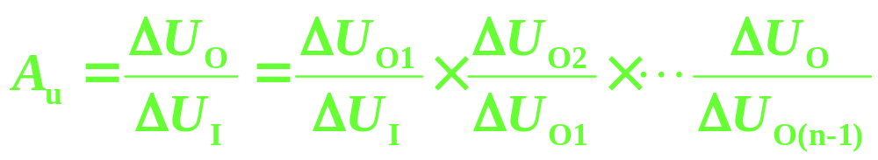
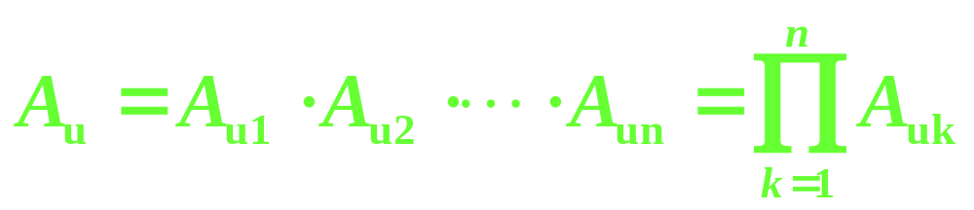
⒈电压放大倍数
在多级放大电路中，前一级的输出信号就是后一级的输入信号，如图所示。
A_{u1}
A_{u2}
A_{un}
△U_{I}
△U_{O2}
△U_{O(n-1)}
△U_{O}
△U_{O1}
因此多级放大电路的电压放大倍数A_{u}等于各级电路的电压放大倍数的乘积，即
式中A_{uk}（k=1，2，…，n）为每一级的电压放大倍数。
Notes:
Au1 Au2 带负载情况下测出的放大倍数，

Slide 20
考虑前后级的影响：
⒈电压放大倍数
在计算各级的电压放大倍数时，必须考虑后级对前级的影响，常用的方法是把后级的输入电阻作为前级的负载电阻，即R_{Lk} = R_{i(k+1)}（k=1，2，…，n－1）。
或者是把前级的输出电阻最为后级的信号源内阻。
两种方法不能混用。

Slide 21
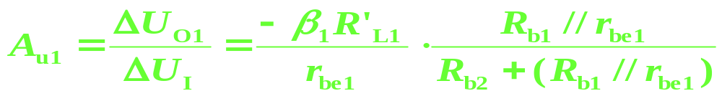
⒈电压放大倍数
△I_{I}
△I_{B1}
△I_{B2}
β₁△I_{B1}
β₂△I_{B2}
+
+
+
R_{b2}
R_{b1}
R_{c1}
r_{be2}
△U_{I}
R_{c2}
R_{L}
r_{be1}
△U_{O1}
_
_
_
R_{i}
R_{i 2}
对于图中的两级放大电路，可以写出第二级的输入电阻为R_{i2} = r_{be2}
第一级的电压放大倍数A_{u1}为
R’_{L1} = R_{c1} // R_{i2}
= R_{c1} // r_{be2}

Slide 22
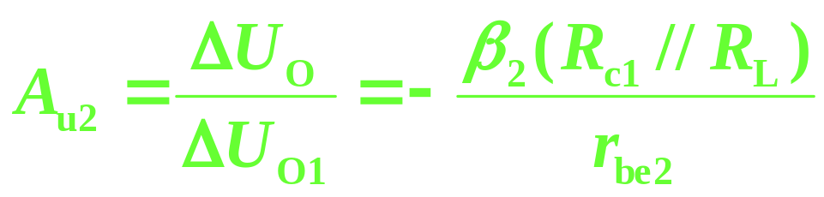
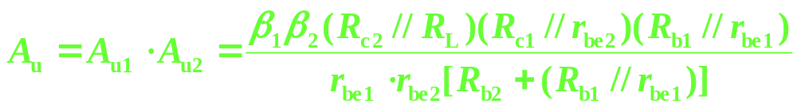
⒈电压放大倍数
△I_{I}
△I_{B1}
△I_{B2}
β₁△I_{B1}
β₂△I_{B2}
+
+
+
R_{b2}
R_{b1}
R_{c1}
r_{be2}
△U_{I}
R_{c2}
R_{L}
r_{be1}
△U_{O1}
_
_
_
R_{i}
R_{i 2}
第二级的电压放大倍数为
总的电压放大倍数为

Slide 23
⒉输入电阻和输出电阻
多级放大器的输入电阻就是第一级放大电路(输入级)的输入电阻。
在有些电路中，后级放大电路的输入电阻会影响到前级的放大电路的输入电阻(例如第一级是射极输出器)。
多级放大器的输出电阻就是最后一级(输出级)放大电路的输出电阻。
在有些电路中，前级放大电路的输出电阻会影响到后级的放大电路的输出电阻(例如最后一级是射极输出器)。

Slide 24
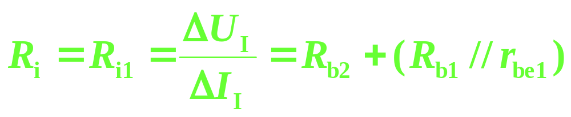
⒉输入电阻和输出电阻
△I_{I}
△I_{B1}
△I_{B2}
β₁△I_{B1}
β₂△I_{B2}
+
+
+
R_{b2}
R_{b1}
R_{c1}
r_{be2}
△U_{I}
R_{c2}
R_{L}
r_{be1}
△U_{O1}
_
_
_
R_{i}
R_{i 2}
R_{o} = R_{o2} = R_{c2}

Slide 25
[例5-8]
直接耦合两级放大电路如图 (a)所示，晶体管T₁和T₂均为硅管，β₁=β₂=50，|U_{BE}|=0.65V。调节R_{W}后使输入信号ΔU_{I}=0时，U_{C2}=0V。求：①各级静态工作点和R_{W}值。②A_{u}，R_{i}和R_{o}。
+V_{CC1}
R_{c1}
I_{Rc1}
I_{B2}
(+6V)
I_{B1}
3kΩ
I_{c1}
R_{b1}
I_{Rw}
U_{C2}
+
3kΩ
+
R_{c2}
R_{e1}
5.6kΩ
I_{c2}
ΔU_{O}
ΔU_{I}
R_{w}
_
_
100Ω
I_{Re1}
-V_{CC2}
(-6V)

Slide 26
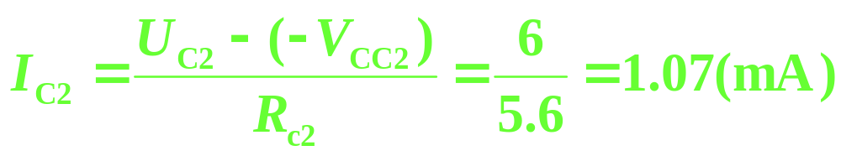
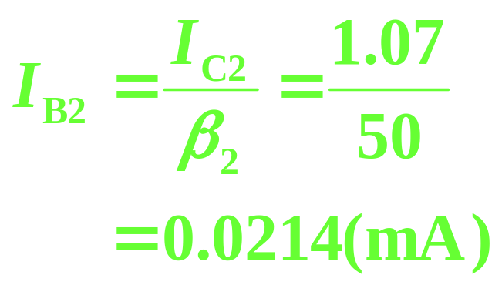
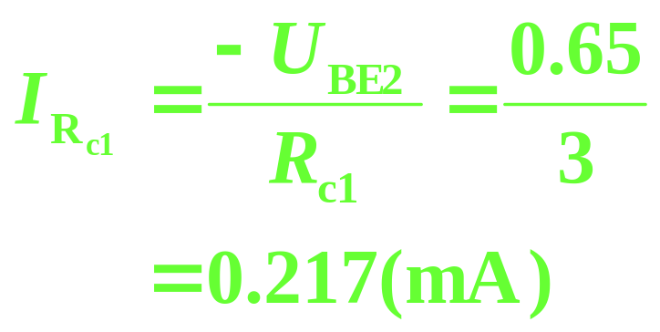
解：
[例5-8]
①静态工作点的计算：已知ΔU_{I} =0时，调节R_{W}，使U_{C2} =0，即ΔU_{O} =0。则
+V_{CC1}
R_{c1}
I_{Rc1}
I_{B2}
(+6V)
I_{B1}
3kΩ
I_{c1}
R_{b1}
I_{Rw}
U_{C2}
+
3kΩ
+
R_{c2}
R_{e1}
5.6kΩ
I_{c2}
ΔU_{O}
ΔU_{I}
R_{w}
_
_
100Ω
I_{Re1}
-V_{CC2}
(-6V)

Slide 27
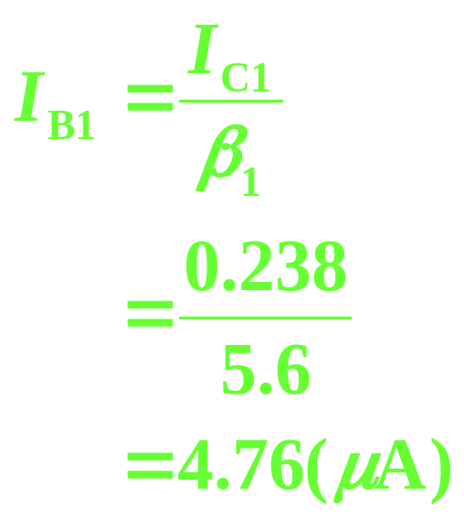
[例5-8]
+V_{CC1}
R_{c1}
I_{Rc1}
I_{B2}
(+6V)
I_{B1}
3kΩ
I_{c1}
R_{b1}
I_{Rw}
U_{C2}
+
3kΩ
+
R_{c2}
R_{e1}
5.6kΩ
I_{c2}
ΔU_{O}
ΔU_{I}
R_{w}
_
_
I_{E1} = I_{C1} + I_{B1}
= 0.238 + 0.00476
= 0.243(mA)
100Ω
I_{Re1}
-V_{CC2}
(-6V)

Slide 28
[例5-8]
I_{E2} = I_{C2} + I_{B2} = 1.07 + 0.0214 = 1.09(mA)
静态时ΔU_{I}=0，相当于输入端短路，则
U_{B1} =－I_{B1}R_{b1} =－0.00476×3 =－0.0143(V)
U_{E1} = U_{B1}―U_{BE1}
=―0.0143―0.65
=―0.664(V)
+V_{CC1}
R_{c1}
I_{Rc1}
I_{B2}
(+6V)
I_{B1}
3kΩ
I_{c1}
U_{C2}
U_{C1} = V_{CC1}―(―U_{BE2})
= 5.35(V)
+
R_{b1}
3kΩ
I_{Rw}
R_{c2}
+
R_{e1}
5.6kΩ
I_{c2}
ΔU_{O}
ΔU_{I}
R_{w}
_
U_{CE1} =U_{C1}―U_{E1}
= 5.35―(―0.664)
≈6(V)
_
100Ω
I_{Re1}
-V_{CC2}
(-6V)

Slide 29
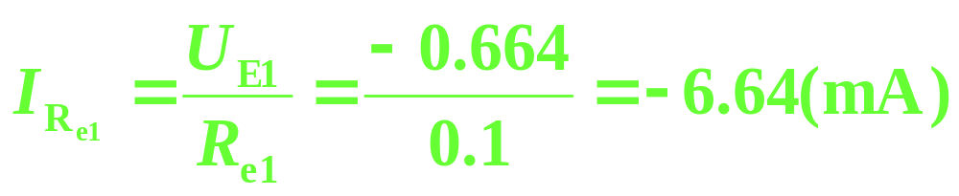
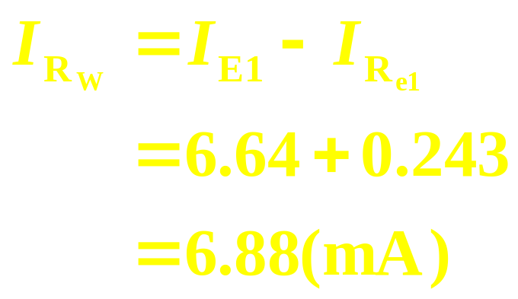
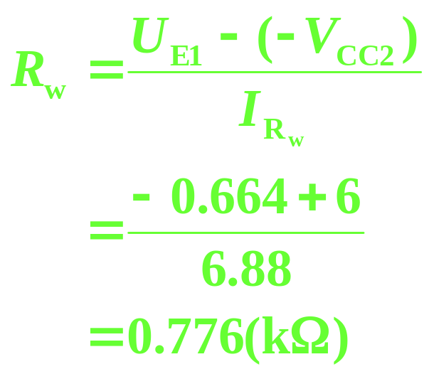
[例5-8]
U_{CE2} = U_{C2}―(+V_{CC1}) =―6(V)
+V_{CC1}
R_{c1}
I_{Rc1}
I_{B2}
(+6V)
I_{B1}
3kΩ
I_{c1}
R_{b1}
I_{Rw}
U_{C2}
+
3kΩ
+
R_{c2}
R_{e1}
5.6kΩ
I_{c2}
ΔU_{O}
ΔU_{I}
R_{w}
_
_
100Ω
I_{Re1}
-V_{CC2}
(-6V)

Slide 30
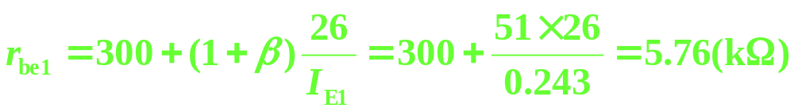
②计算A_{u}，R_{i}和R_{o}
[例5-8]
画出微变等效电路如图所示。
ΔI_{B1}
ΔI_{B2}
+
R_{b1}
+
+
r_{be1}
β₁ΔI_{B1}
ΔU_{I}
r_{be2}
R_{c2}
R_{c1}
ΔU_{O}
R_{e1}
R_{w}
ΔU_{O1}
β₂ΔI_{B2}
_
_
_
(b) 微变等效电路

Slide 31
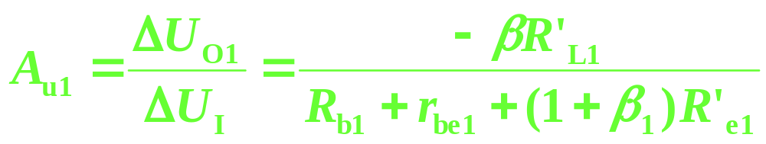
[例5-8]
ΔI_{B1}
ΔI_{B2}
+
R_{b1}
+
+
r_{be1}
β₁ΔI_{B1}
ΔU_{I}
r_{be2}
R_{c2}
R_{c1}
ΔU_{O}
R_{e1}
R_{w}
ΔU_{O1}
β₂ΔI_{B2}
_
_
_
(b) 微变等效电路

Slide 32
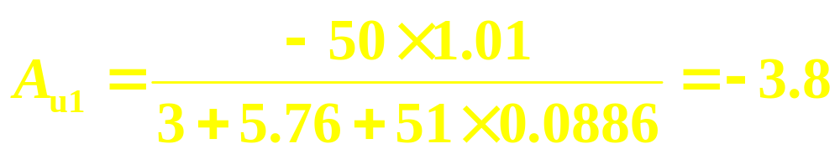
[例5-8]
ΔI_{B1}
ΔI_{B2}
+
R_{b1}
+
+
r_{be1}
β₁ΔI_{B1}
ΔU_{I}
r_{be2}
R_{c2}
R_{c1}
ΔU_{O}
R_{e1}
R_{w}
ΔU_{O1}
β₂ΔI_{B2}
_
_
_
(b) 微变等效电路
R’_{L1} = R_{c1}//r_{be2} = 3 // 1.53 = 1.01(kΩ)；
R’_{e1} = R_{e1} // R_{w} = 0.1 // 0.776 = 0.0886(kΩ)。

Slide 33
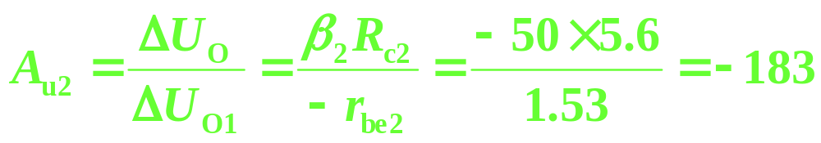
[例5-8]
ΔI_{B1}
ΔI_{B2}
+
R_{b1}
+
+
r_{be1}
β₁ΔI_{B1}
ΔU_{I}
r_{be2}
R_{c2}
R_{c1}
ΔU_{O}
R_{e1}
R_{w}
ΔU_{O1}
β₂ΔI_{B2}
_
_
_
(b) 微变等效电路
A_{u} = A_{u1} A_{u2} = (－3.8)×(－183) = 695

Slide 34
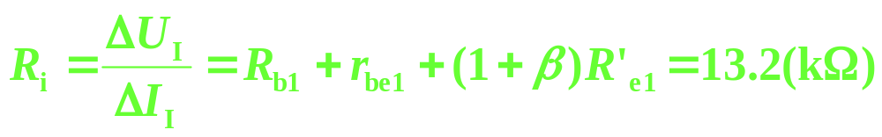
[例5-8]
ΔI_{B1}
ΔI_{B2}
+
R_{b1}
+
+
r_{be1}
β₁ΔI_{B1}
ΔU_{I}
r_{be2}
R_{c2}
R_{c1}
ΔU_{O}
R_{e1}
R_{w}
ΔU_{O1}
β₂ΔI_{B2}
_
_
_
(b) 微变等效电路
R_{o} = R_{c2} = 5.6(kΩ)

Slide 35

[例5-9]
图(a)为一阻容耦合两级放大电路。晶体管T₁和T₂的β=50，U_{BE} =0.7V。各电容的容量足够大。求：①计算各级的静态工作点；②计算 ，R_{i}和R_{o}。
+V_{CC}
R_{b1}
R_{b2}
R_{c2}
(+12V)
300kΩ
C₃
40kΩ
2kΩ
C₁
+
T₁
C₂
T₂
+
R_{L}
U_{i}
R_{e2}
U_{o}
R_{e1}
R_{b3}
2kΩ
_
3kΩ
20kΩ
3.3kΩ
C₄
_
(a) 放大电路

Slide 36
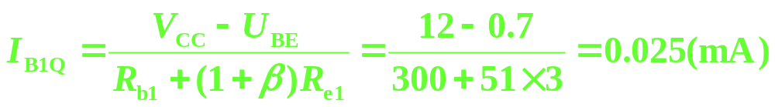
解：
[例5-9]
①分别画出各级的直流通路如图 (b)所示，根据直流通路计算静态工作点。
第一级：
+V_{CC}
I_{C1Q} =βI_{B1Q} =1.25(mA)
R_{b1}
I_{B1}
T₁
I_{E1Q} = (1+β) I_{B1Q} = 1.27(mA)
I_{E1}
U_{CE1Q} = V_{CC}－I_{E1Q} R_{e1}
= 12－1.27×3
= 8.18(V)
R_{e1}
(b) 第一级直流通路

Slide 37
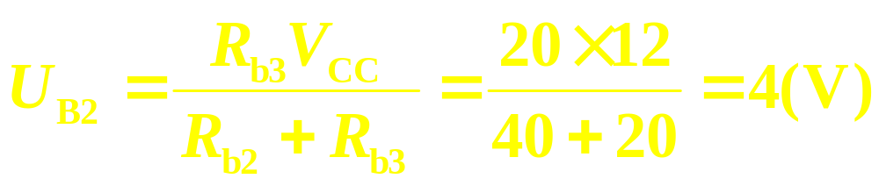
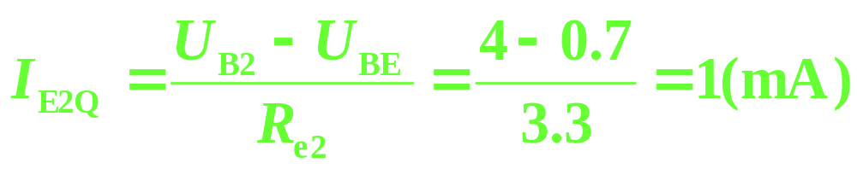
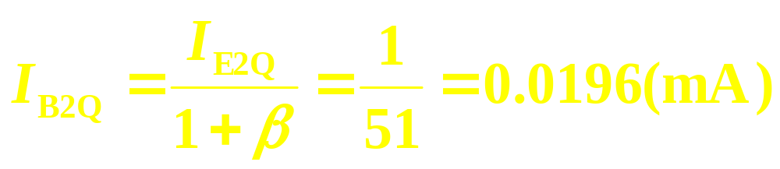
第二级：
[例5-9]
+V_{CC}
R_{b2}
R_{c2}
I_{B2}
T₁
I_{E2}
I_{C2Q} =βI_{B2Q}
= 50×0.0196 = 0.98(mA)
R_{b3}
R_{e2}
U_{CE2Q} = V_{CC}－I_{C2Q} ( R_{c2} + R_{e2} )
= 12－0.98×( 2+3.3 ) = 6.8(V)
(b) 第二级直流通路

Slide 38
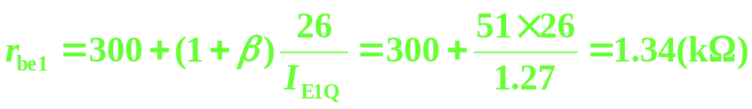
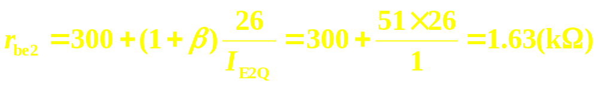
②画出放大电路的微变等效电路如图所示。
[例5-9]
I_{i}
I_{b1}
I_{b2}
+
+
r_{be1}
βI_{b1}
R_{b1}
r_{be2}
U_{i}
+
R_{b2}
R_{b3}
R_{c2}
R_{L}
U_{o}
R_{e1}
U_{o1}
βI_{b2}
_
_
_
R_{i}
R_{i 2}
R_{o}

Slide 39
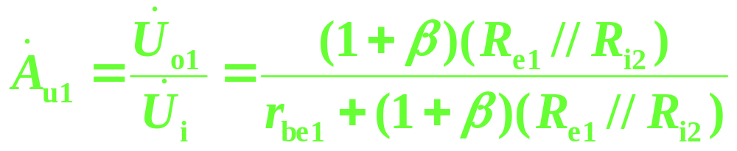
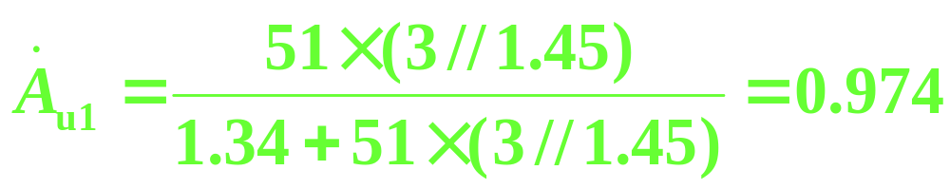
[例5-9]
I_{i}
I_{b1}
I_{b2}
+
+
r_{be1}
βI_{b1}
R_{b1}
r_{be2}
U_{i}
+
R_{b2}
R_{b3}
R_{c2}
R_{L}
U_{o}
R_{e1}
U_{o1}
βI_{b2}
_
_
_
R_{i}
R_{i 2}
R_{o}
R_{i2} = R_{b2} // R_{b3} // r_{be2} = 40 // 20 // 1.63 = 1.45(kΩ)

Slide 40
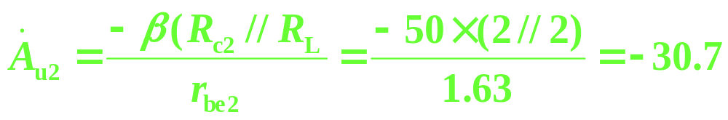
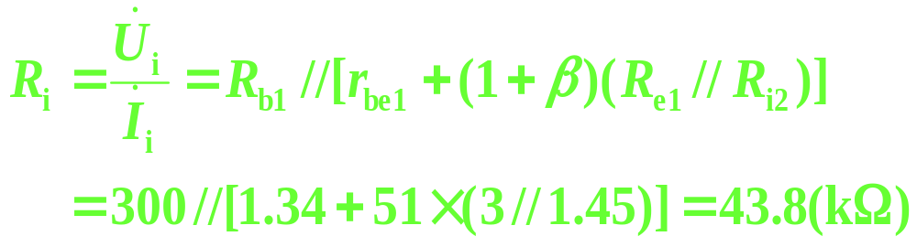
[例5-9]
I_{i}
I_{b1}
I_{b2}
+
+
r_{be1}
βI_{b1}
R_{b1}
r_{be2}
U_{i}
+
R_{b2}
R_{b3}
R_{c2}
R_{L}
U_{o}
R_{e1}
U_{o1}
βI_{b2}
_
_
_
R_{i}
R_{i 2}
R_{o}
R_{o} = R_{c2} = 2(kΩ)

Slide 41
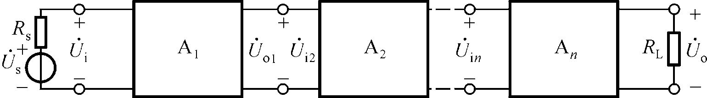
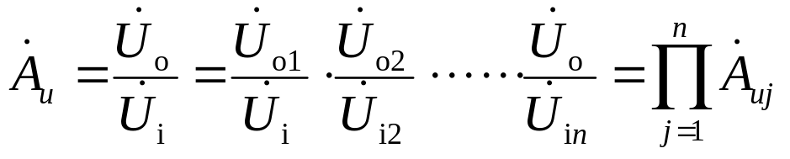

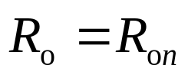
总结： 动态参数分析
1.电压放大倍数
2. 输入电阻
3. 输出电阻
对电压放大电路的要求：R_{i}大， R_{o}小，A_{u}的数值大，最大不失真输出电压大。

Slide 42
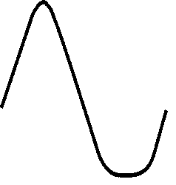


讨论
失真分析：由NPN型管组成的两级共射放大电路
共射放大电路
共射放大电路
饱和失真？截止失真？
首先确定在哪一级出现了失真，再判断是什么失真。
比较U_{om1}和U_{im2}，则可判断在输入信号逐渐增大时哪一级首先出现失真。
在前级均未出现失真的情况下，多级放大电路的最大不失真电压等于输出级的最大不失真电压。

